Slide 1
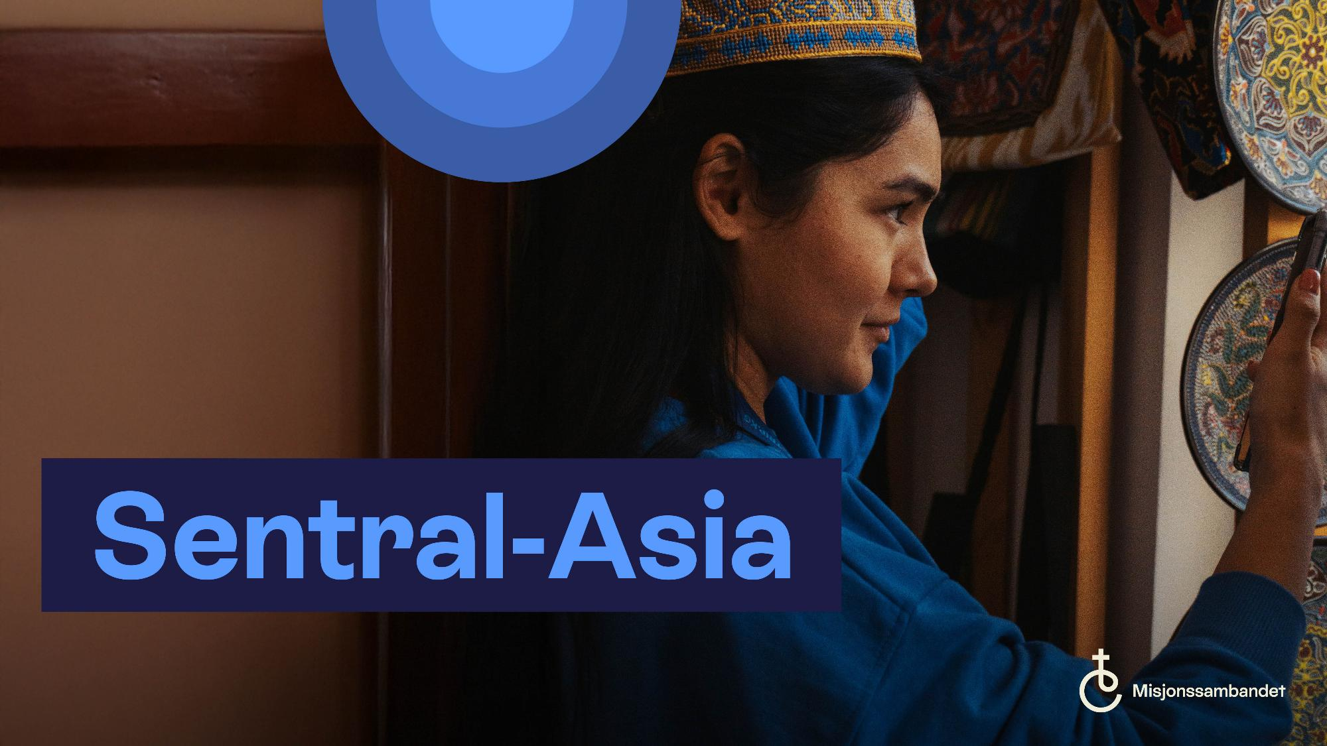

Slide 2
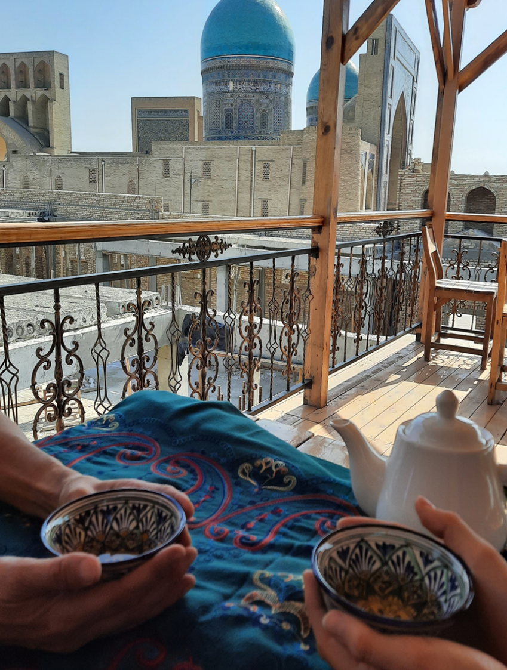
Sentral-Asia består av fem tidligere sovjetrepublikker: Kasakhstan, Usbekistan, Kirgisistan, Turkmenistan, Tadsjikistan
Området er historisk sett tett koblet sammen med sine nomadiske folkegrupper og handelsstrekningen silkeveien.
Sentral-Asia er stengt for misjon. På tross av kontroll og begrensninger i samfunnet opplever mange områder en stille vekkelse.

Slide 3
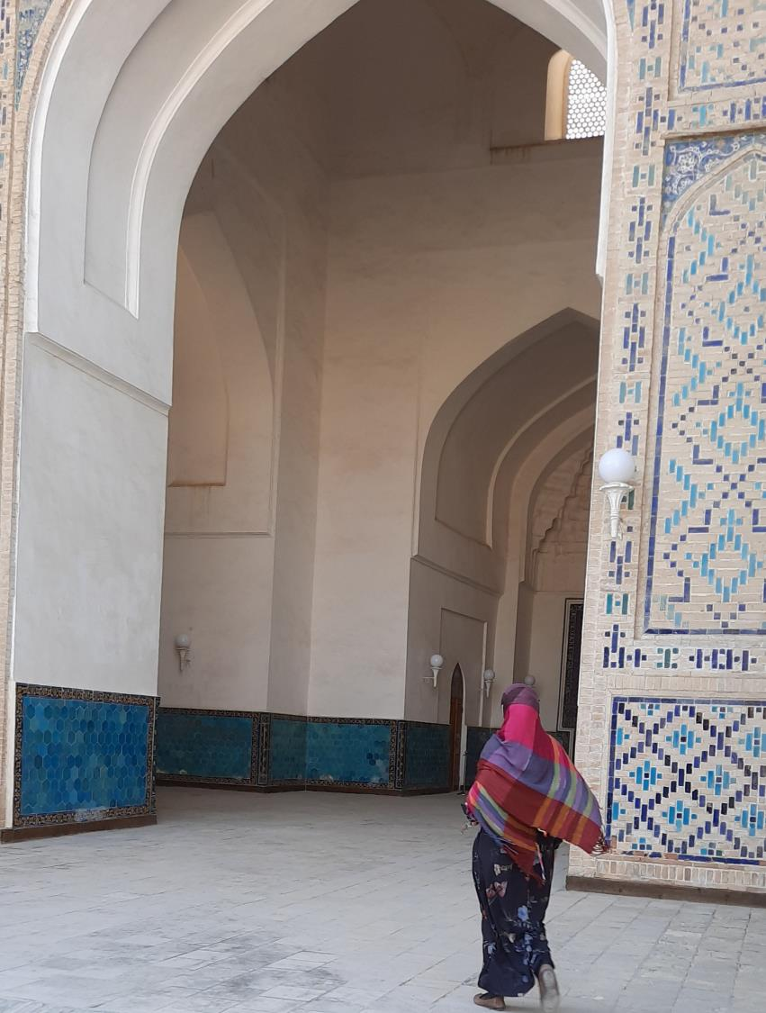
Dette støtter du
Utruste og støtte kristne ledere​
Oversettelse av Bibelen til en muslimsk folkegruppe​​
Et pionerarbeid i et område med veldig få kristne.
Driver fire skolesentre
Kursing av lærere og foreldre
Use your talents
Kristent fagpersonell

Slide 4
Bønneemner
Be for våre lokale søsken, be om at de må vokse i troen.
Be om at mange får møte Jesus i Sentral-Asia.
Be om flere arbeidere.
Be om at teamet må ha blikket festet på Jesus og vandre i hans vilje. Be för teamet, att vi har blicken fäst på Jesus och vandrar i Hans vilja.

Slide 5
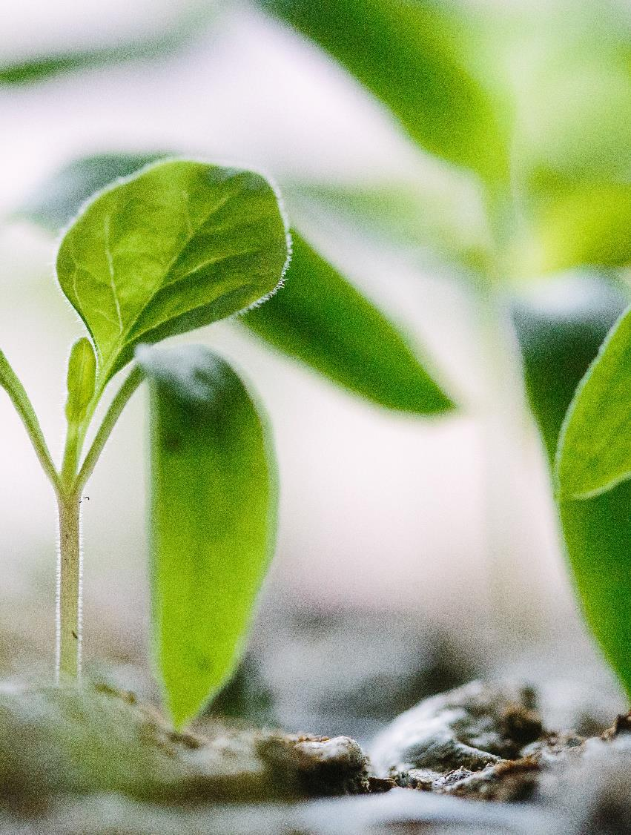
Ønsker du å støtte arbeidet økonomisk?
Bli fast giver på gi.nlm.no
eller gi en gave på
kontonummer 8220.02.90131
eller Vipps #700 000
Tusen takk for gaven!

